Slide 1
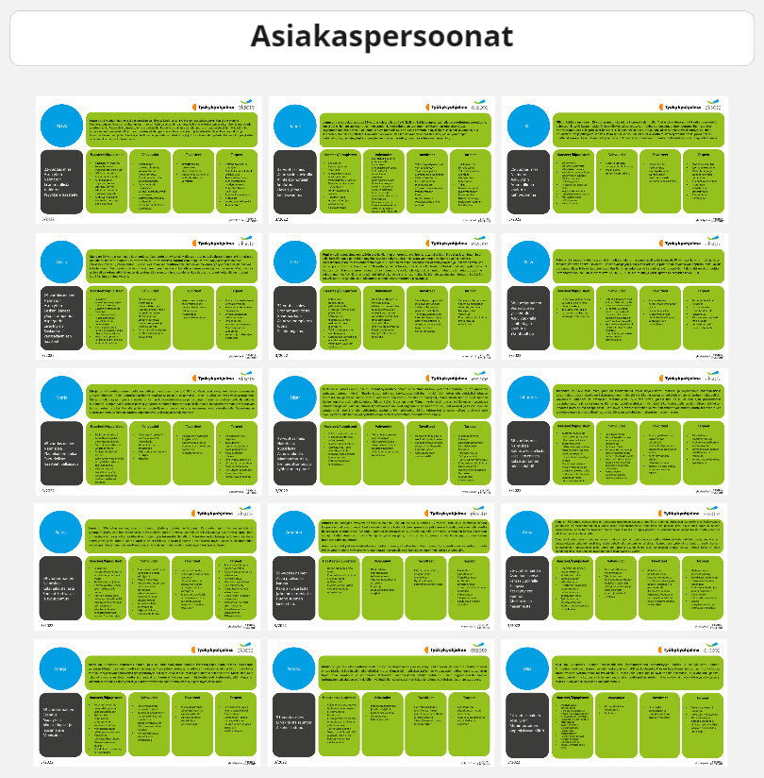
Asiakaspersonakuvaukset
Kevään aikana on kehitetty yhteensä 15 asiakaspersonakuvausta, jotka ovat ohjanneet palvelumuotoilun mukaisesti palvelumallin rakentamista.

Slide 2

Esimerkkinä asiakaspersoonakuvaus
Janne
Janne on yksin vuokralla asuva 23-vuotias mies, jolla on lievä älyllinen kehitysvamma. Jannella on suoritettuna peruskoulu, jonka lisäksi hän on suorittanut kolmen vuoden kiinteistöhoitajan tutkinnon erityisammattioppilaitoksessa. Käytännönläheinen opiskelu oli Jannelle hyvä mahdollisuus opiskella ammatti ja opiskelu toisella paikkakunnalla tuki itsenäisen elämän harjoittelua. Hän kuitenkin kokee, että työllistyminen on haasteellista, koska työnantajien tietämättömyys erityisyydestä on puuttellinen ja asenne kehitysvammaa kohtaa on hieman tyly.
23-vuotias mies
Asuu yksin vuokralla
Kiinteistö-hoitajan koulutus
Lievä älyllinen kehitysvamma
Haasteet/kipupisteet
Sosiaalisen kanssakäymisen vaikeudet
Ei osaa itse hakea ja etsiä työtä, vaan työnhaku vaatii tukea ja läheisten mukanaoloa
Työnantajien tietämättömyys ja asenne
Tarvitsee apua etuusasioiden ja -oikeuksiensa selvittämisessä
Vahvuudet
Suorittanut 3-vuotisen erityisammatti-koulutuksen
Erityishaasteiden vuoksi 50% palkkatuki-mahdollisuus
Aktiivinen harrastustoiminnassa
Hoitaa itse laskujen maksun ja itsenäisen elämisen asiat aluksi tuetusti opetellen
Myös hyviä kokemuksia työnantajista
Oma-aloitteisesti ja –kustanteisesti suorittaa ajokortin lisäluokkia (suuremmat työkoneet)
Tavoitteet
Valmis työllistymään, jos vain töitä löytyy
Tavoitteena päästä ajamaan isoja työkoneita
Mahdollisesti oma kiinteistöhuollon pienimuotoisen yrityksen perustaminen työkokemuksen kartuttua (mökkitalkkarin –tyyppistä työtä omiin nimiin)
Tarpeet
Tukihenkilö tai rinnallakulkija
Tuki (työ)yhteisön etsintään
Onnistumisen kokemuksia
Tukea harrastuneisuuden hyödyntämiseen laajemminkin
Ryhmätoiminta ja sosiaalisten taitojen kehittäminen

